Slide 1
Come si fa
un video #2 Dallo storyboard alle riprese
Notes:
‹#›
‹#›

Slide 2
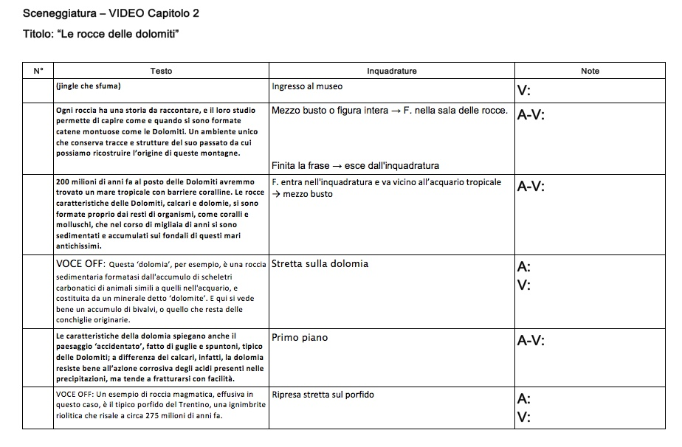
Lo storyboard
Lo script è la sceneggiatura del video, ovvero la definizione di ciò che sarà ripreso e di come verranno prodotte le immagini e i suoni.

Slide 3
Come è fatto uno storyboard?
Lo script è composto
dai testi che verranno recitati davanti alla telecamera o letti fuori campo, divisi in blocchetti che andranno a individuare le scene da girare;
dalle indicazioni di regia, ovvero dalla successione delle inquadrature e delle scelte stilistiche;
da uno spazio libero per ogni scena per poter appuntare tutto ciò che accade durante le riprese.

Slide 4
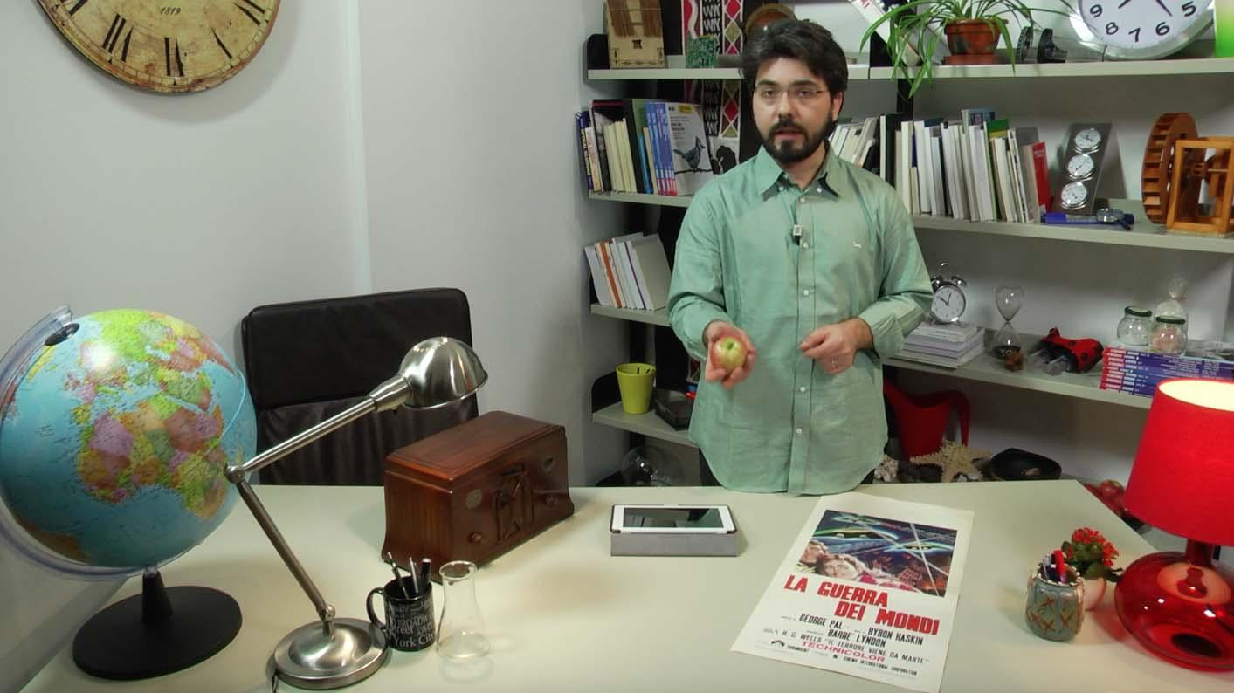
I materiali
È importante definire se servono oggetti particolari e costumi che possono rendere più completo e curato il video. Se servono, si può appuntare sullo storyboard.

Slide 5
Le riprese

Slide 6
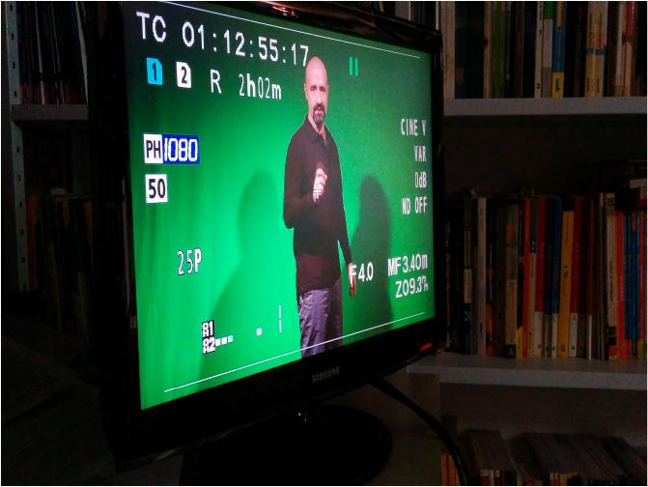
Le riprese
Durante le riprese registrerai le immagini e gli audio che ti serviranno per il video.

Slide 7
L’inquadratura
Innanzitutto metti a fuoco l’immagine e si deve prestare attenzione ai colori e alle luci. La ripresa non deve essere buia né troppo illuminata.
Le persone e gli oggetti importanti del video devono essere ben posizionati nello schermo: né troppo in alto, né troppo laterali, né troppo in basso.

Slide 8
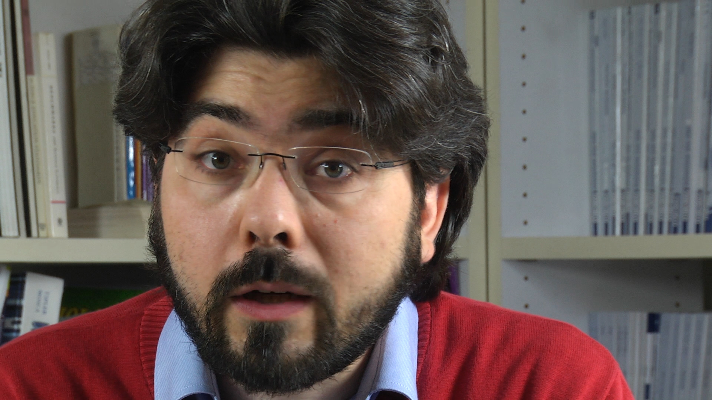
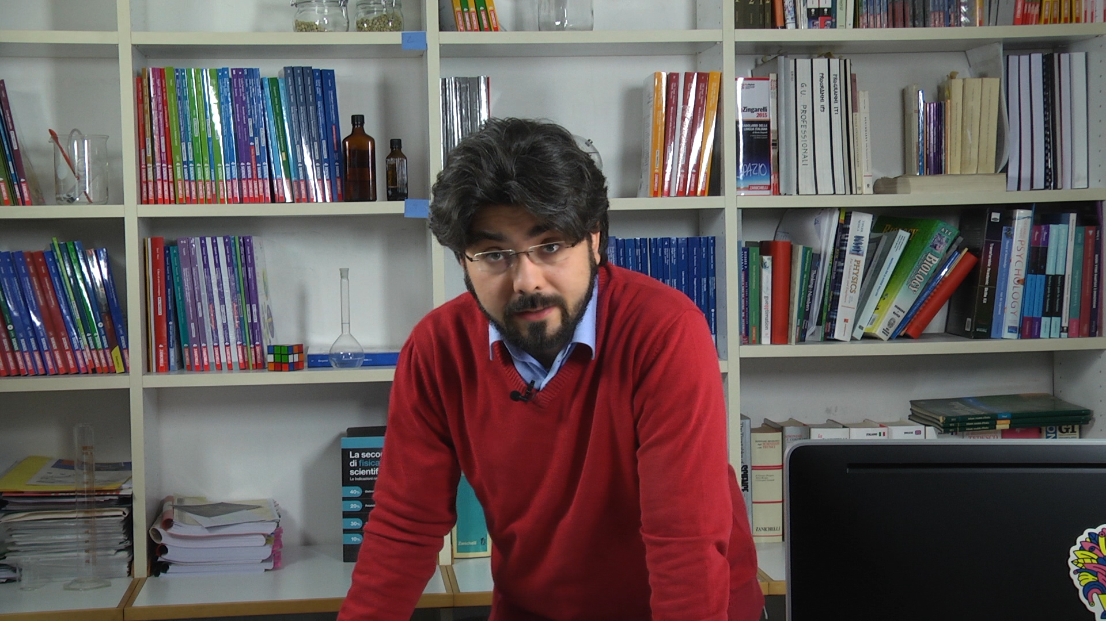
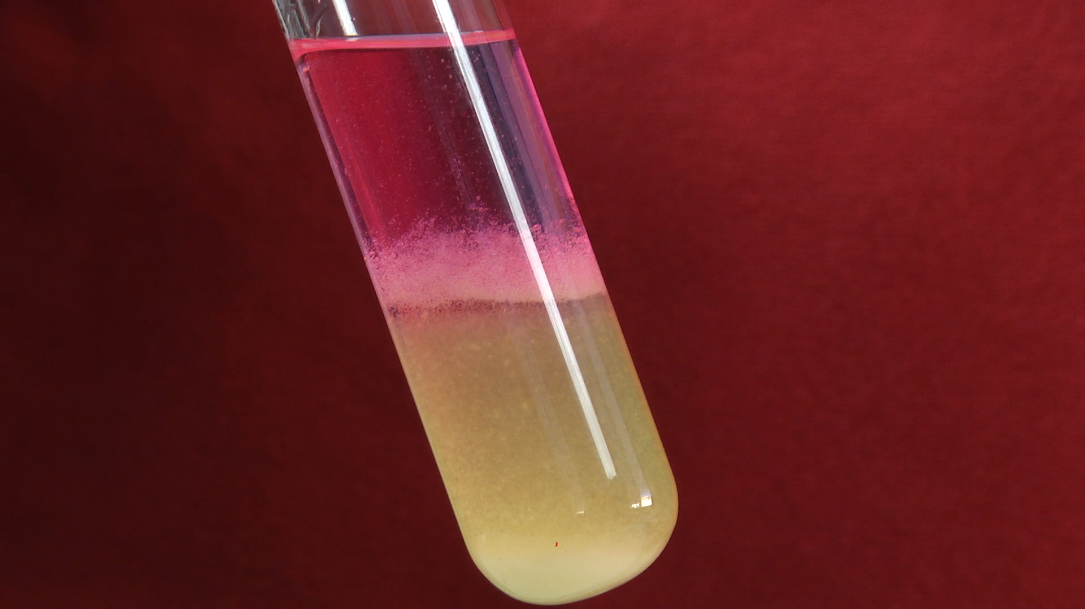
Qualche esempio di inquadratura
PRIMO PIANO
MEZZO BUSTO
DETTAGLIO
LARGA

Slide 9
L’audio
Per avere un buon audio:
le riprese devono avvenire in un luogo silenzioso e senza eco;
se si usa una telecamera, meglio collegare un microfono: l’audio sarà migliore.
sempre meglio ascoltare l’audio collegando alla telecamera delle cuffie: ci si accorge con più precisione se ci sono errori, imprecisioni o strani rumori che potrebbero rovinare il video.

Slide 10
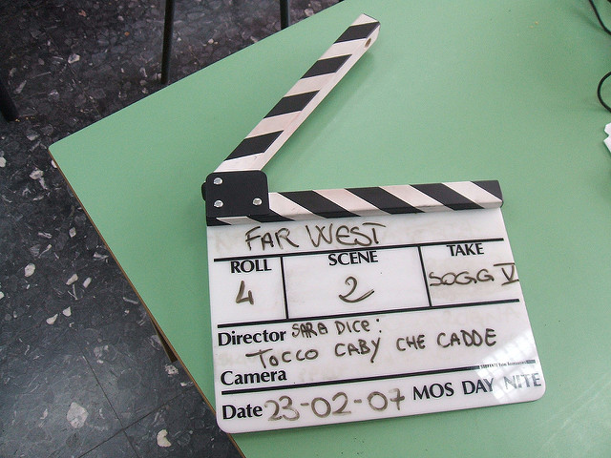
Ciak, si gira!
Una volta definiti i materiali, lo script e i materiali, accendi la telecamera, chiama il “ciak!” e inizia la ripresa.
Il “ciak” serve a dare l’avvio alla ripresa della scena e può essere utile per sincronizzare parole e immagini.
(foto di funca88, flickr https://goo.gl/6lu5sx)

Slide 11
Ciak, si gira!
Va ripreso tutto ciò che è stato previsto nello storyboard. Se si fanno modifiche è bene appuntarlo nello storyboard. In più:
se la ripresa va bene: va segnato nello storyboard così ci si ricorda di usare quel ciak durante il montaggio;
se la ripresa è sbagliata: va rigirata finché non si ottiene una scena accettabile
Sarebbe bene avere sempre due ciak riusciti per ogni scena, così
da avere più scelta in fase di editing e limitare i possibili errori.

